Slide 1
স্বাগতম

Slide 2
অনুপ পাল
কুমিরা পাইলট মাধ্যমিক বালিকা বিদ্যালয় ।
কুমিরা , পাটকেলঘাটা , সাতক্ষীরা ।
শ্রেনী – দশম
বিষয় – বিজ্ঞান
অধ্যায় – ৮ম
শিক্ষক পরিচিতি
পাঠ পরিচিতি

Slide 3
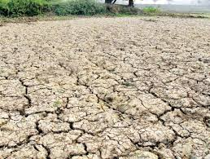
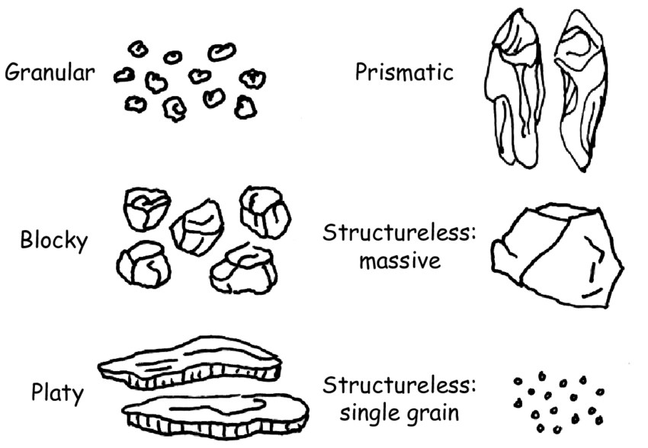
নিচের চিত্রগুলো আমরা লক্ষ্য করি
মাটি
মাটির গঠন

Slide 4
পাঠ শিরোনাম
মাটির গঠন

Slide 5
এই পাঠ শেষে শিক্ষার্থীরা
১। মাটি কাকে বলে তা জানতে পারবে ।
২। মাটির গঠন ব্যাখ্যা করতে পারবে ।
৩। মাটির বিভিন্ন স্তর ব্যাখ্যা করতে পারবে ।

Slide 6
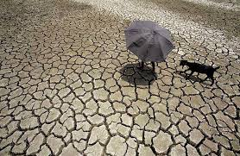
নিচের চিত্র গুলো দেখি
মাটি কাকে বলে ?
নানারকম জৈব ও অজৈব রাসায়নিক পদার্থের মিশ্রণ হলো মাটি

Slide 7
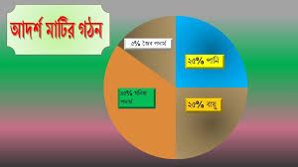
নিচের চিত্রটি দেখ
মাটি কি কি উপাদান দিয়ে গঠিত ও কি কি ?
মাটি সাধারনত ৪ টি উপাদান দ্বারা গঠিত । যথা –অজৈব বা খনিজ পদার্থ (৪৫%),জৈব পদার্থ (৫%),বায়বীয় পদার্থ (২৫%) ও পানি (২৫%) ।

Slide 8
মাটিতে বিদ্যমান প্রধান প্রধান খনিজ পদার্থ বা অজৈব পদার্থ গুলো হলো – Ca, Al, Mg, Fe, Si, K, Na, অল্প পরিমানে Mn, Cu, Zn, Co, B, I, F । এছাড়া ধাতুর জৈব লবণ পাওয়া যায় । মাটিতে বিদ্যমান জৈব পদার্থ হিউমাস নামে পরিচিত ।

Slide 9
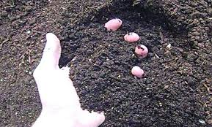
নিচের চিত্রটি দেখ
হিউমাস কি ?
মৃত গাছপালা ও প্রানীর দেহাবশেষের পচা অংশ একত্রে মিশে মাটিতে যে জৈব পদার্থ তৈরি হয় তাকে হিউমাস বলে ।

Slide 10
মাটির বায়বায়ন কি ?
বায়ুমন্ডলের গ্যাস মাটিতে যায় এবং মাটিতে থাকা গ্যাস বায়ুমন্ডলে চলে আসে । এই প্রক্রিয়াকে বায়বায়ন বলে ।

Slide 11
একক কাজ
১। মাটি কাকে বলে ?
২।হিউমাস কি ?
৩।মাটি কি কি দিয়ে গঠিত ?
৪।জৈব পদার্থ কত % থাকে ?
৫। বায়বায়ন কি ?

Slide 12
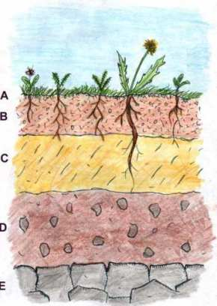
নিচের চিত্রটি দেখ
হরাইজোন A বা টপ সয়েল
মাটির গঠন পরীক্ষা করে দেখা যায় যে মাটি ৪ টি সমান্তরাল স্তরে বিভক্ত । প্রতিটি স্তরকে দিগবলয় বা হরাইজোন বলে ।
হরাইজোন B বা সাবসয়েল
হরাইজোন C
হরাইজোন D

Slide 13
হরাইজোন A – মাটির সবার উপরে যে স্তরটি থাকে তাকে হরাইজোন A বলে । এই স্তরে হিউমাসসহ অন্যান্য জৈব পদার্থ থাকে ।
হরাইজোন B – মাটির দ্বিতীয় স্তরটিকে সাবসয়েল বা হরাইজোন B বলে ।এই স্তরে সামান্য হিউমাস থাকে ।তবে ওপরের স্তর থেকে আসা খনিজ পদার্থে ভরা থাকে ।
হরাইজোন C – মাটির তৃতীয় স্তরকে হরাইজোন C বলে ।মাটি তৈরি হয় শিলা থেকে যেখানে জটিল রাসায়নিক প্রক্রিয়া জড়িত ।মূল শিলা আস্তে আস্তে নরম হয়ে এক পর্যায়ে মাটির কণায় পরিনত হয় ।
হরাইজোন D – হরাইজোন C এর নিচে থাকে হরাইজোন D বা মূল শিলা যা খুবই শক্ত ।

Slide 14
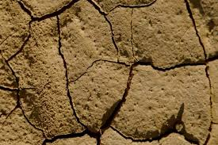
মূল্যায়ন
১। মাটিতে খনিজ পদার্থ কত % থাকে ?
২। মাটিতে কি কি খনিজ পদার্থ থাকে ?
৩। হিউমাস কি ?
৪। বায়বায়ন কি ?

Slide 15
বাড়ির কাজ
মাটির বিভিন্ন স্তর সম্পর্কে আলোচনা কর ।

Slide 16
সবাইকে ধন্যবাদ

